Slide 1

1. HÁT:
Khi vui xuân sang
2. NHẠC CỤ THỂ HIỆN TIẾT TẤU
Bài thực hành số 3

Slide 2
Chèo là một trong những nghệ thuật đặc sắc của sân khấu truyền thống Việt Nam, được định hình từ khoảng thế kỷ thứ X và phát triển cho đến nay. Chèo phát triển mạnh ở vùng châu thổ sông Hồng. Trong chèo có nhiều loại hình nghệ thuật: âm nhạc, múa, kịch…
Để thể hiện được các nhân vật trong vở diễn, hệ thống làn điệu của chèo rất phong phú, diễn tả đa dạng cung bậc cảm xúc của con người: trữ tình, vui tươi, dí dỏm, hài hước, kịch tính, đau thương, mỉa mai, ngoa ngoắt… Nhiều làn điệu bắt nguồn từ dân ca.

Slide 3
Tứ quý là một trong những làn điệu chèo có tính chất trong sáng, tươi vui, được nhiều tác giả khai thác đặt lời mới.
Khi vui xuân sang là bài hát có cấu trúc đoạn nhạc, phần đặt lời mới của Hoàng Anh theo điệu Tứ quý. Giai điệu của bài mang đến không khí đầm ấm, náo nức, rộn ràng của những ngày đầu xuân, là niềm mong ước cuộc sống ấm no, hạnh phúc cho mọi nhà.

Slide 4

TÌM HIỂU BÀI HÁT

Slide 5
QUAN SÁT VÀ TRẢ LỜI CÂU HỎI
Bài hát Khi vui xuân sang được đặt lời mới theo điệu chèo nào?
Bài hát Khi vui xuân sang do ai đặt lời mới?
Tính chất âm nhạc của bài hát là gì?
Nhịp độ của bài?
Theo làn điệu “Tứ quý” của hát chèo.
Đặt lời mới: Hoàng Anh
Vui, rộn ràng
Hơi nhanh,

Slide 6
QUAN SÁT VÀ TRẢ LỜI CÂU HỎI
Bài hát được viết ở nhịp mấy?
Các ký hiệu âm nhạc có trong bài?
Nhịp 
Nốt hoa mỹ
Dấu nối
Dấu luyến

Slide 7
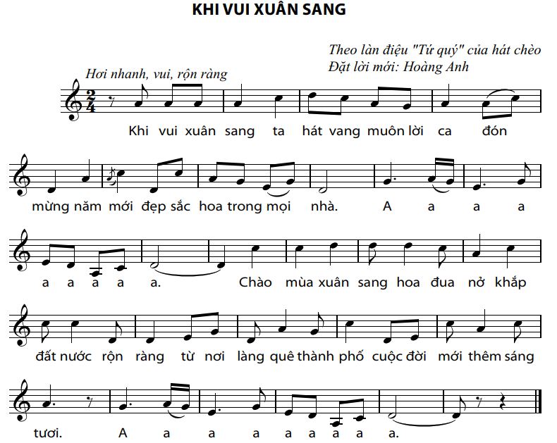

Slide 8
C1
✓
C2
✓
C3
✓
C4

Slide 9
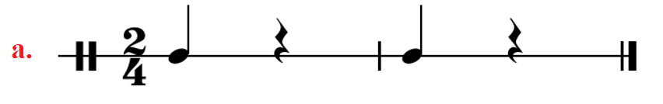
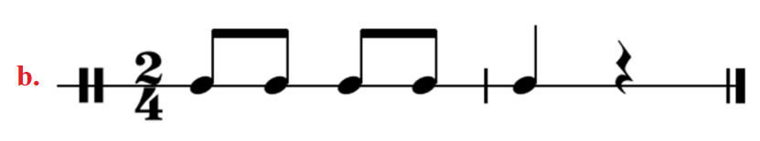
TẬP GÕ TIẾT TẤU

Slide 10
1. THƯỜNG THỨC ÂM NHẠC
Giới thiệu một số nhạc cụ truyền thống Việt Nam
2. NGHE NHẠC
Liên khúc Lưu thuỷ - Kim Tiền – Xuân phong – Long hổ

Slide 11
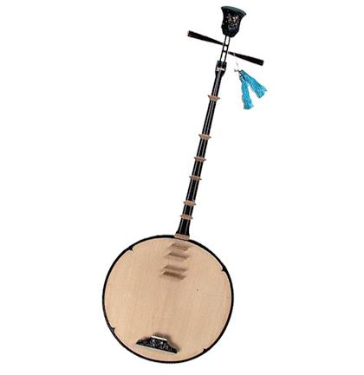
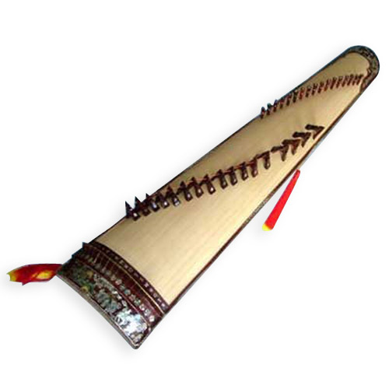
TÌM HIỂU ĐẶC ĐIỂM CỦA NHẠC CỤ
ĐÀN TRANH
ĐÀN NGUYỆT

Slide 12
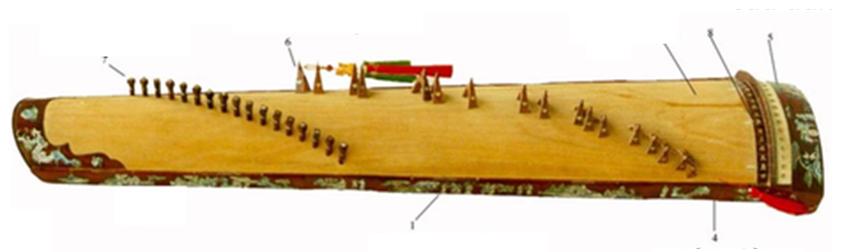
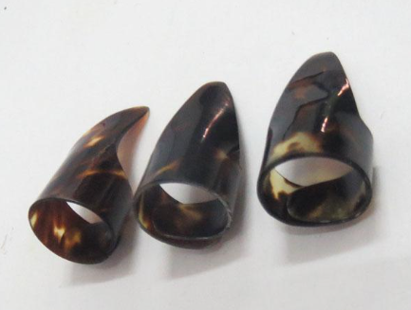
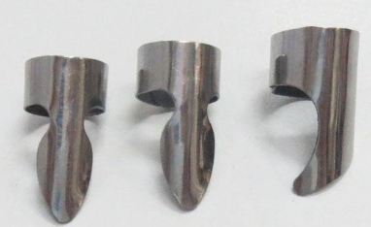
ĐÀN TRANH
Dây đàn
Trục đàn
Con nhạn
Cầu đàn
Mặt đàn
Thành đàn
Đáy đàn
Móng gảy

Slide 13
1/ Cầu đàn: Đặt ngay phần đầu to của hộp đàn.Trên cầu đàn có những lỗ nhỏ để xỏ và cố định dây giúp dây tạo tiếng vang, trong khi đánh đàn.
2/ Con nhạn: Còn có tên gọi khác là ngựa đàn, có hình chữ A. Về chất liệu, ngựa đàn thường được làm từ gỗ, nhựa, xương hoặc ngà.
3/ Dây đàn: Ngày xưa thường được làm bằng tơ. Còn ngày nay, đa số đều được làm bằng kim loại như sắt, đồng hoặc inox. Trước có 16 dây, nay có 19-21 dây
4/ Trục đàn: Nằm ở đầu hẹp cầu đàn, trục có tác dụng làm căng dây. Trụ đàn được làm bằng gỗ trắc, gỗ cẩm lai hoặc gổ gụ.
5/ Móng gảy đàn: Các tác dụng tăng lực cũng như độ uyển chuyển, bảo vệ ngón tay khi chơi đàn. Móng được làm bằng chất liệu đồi mồi hoặc inox

Slide 14
Âm sắc của đàn tranh: trong trẻo, thánh thót, phù hợp để thể hiện những giai điệu vui tươi, trong sáng hoặc cảm xúc sâu lắng, ngọt ngào, dễ mô phỏng các âm thanh trong tự nhiên như tiếng suối reo, gió thoảng, mưa rơi….

Slide 15
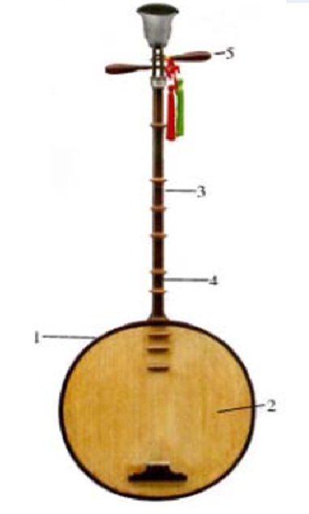
ĐÀN NGUYỆT
Bộ phận lên dây
Dọc đàn
Dây đàn
Thùng đàn
Mặt đàn

Slide 16
1-Thùng đàn: hình tròn dẹt, đường kính 36cm.
2-Mặt đàn: mặt đàn làm bằng gỗ nhẹ, xốp, để mộc, thành đàn làm bằng gỗ cứng, đáy đàn bịt gỗ không có lỗ thoát âm, trên mặt đàn có một bộ phận để mắc dây đàn, đồng thời là ngựa đàn còn gọi là cái thú.
3-Dọc đàn (cần đàn): dài 100cm làm bằng gỗ cứng, có gắn 7 phím đàn, còn 3 phím gắn trên mặt đàn.
4-Dây đàn: dây đàn có hai dây bằng tơ se, một to, một nhỏ, nay thay bằng nylông, có 2 dây
5-Bộ phận lên dây: có 4 trục gỗ xuyên ngang hai bên thành đàn của đầu đàn để lên dây,
6-Phím gảy đàn: ngày xưa nghệ nhân gảy đàn bằng móng tay dài của mình, ngày nay đàn bằng miếng nhựa

Slide 17
Âm sắc của đàn nguyệt rất giòn và sáng, phù hợp với giai điệu vui tươi, rộn ràng.

Slide 18
1. THƯỜNG THỨC ÂM NHẠC
Giới thiệu một số nhạc cụ truyền thống Việt Nam
2. NGHE NHẠC
Liên khúc:
Lưu thuỷ - Kim Tiền – Xuân phong – Long hổ

Slide 19
Lưu thuỷ - Kim tiền – Xuân phong – Long hổ là 4 bài thường được biểu diễn thành một tiết mục trọn vẹn trong các buổi hoà nhạc cung đình Huế (riêng bản Lưu thuỷ có nguồn gốc từ Ca Huế, ba bản Kim tiền, Xuân phong, Long hổ thuộc Nhã nhạc).

Slide 20
Nội dung của các bài ca ngợi cảnh vật thiên nhiên hùng tráng, tươi đẹp, đất nước thái bình, thịnh trị.
Giai điệu của Lưu thuỷ thanh thoát, nghiêm trang; âm nhạc ngày càng sáng tươi, hồ hởi, rộn ràng hơn ở Kim tiền, Xuân phong và kết thúc bằng sự mạnh mẽ, uy phong của Long hổ. Đàn tranh, đàn nguyệt hoặc đàn nhị, đàn bầu, sáo trúc…. đều có thể diễn tấu 4 bài này, mang đến những vẻ đẹp riêng qua âm sắc của từng loại đàn.

Slide 21
Nhã nhạc cung đình Huế là âm nhạc cung đình thời phong kiến, được biểu diễn vào các dịp lễ hội của triều đại nhà Nguyễn. Nhã nhạc cung đình Huế đã được UNESCO ghi danh là Kiệt tác Di sản truyền khẩu và phi vật thể của nhân loại vào tháng 12 năm 2003

Slide 22
+ Lưu thuỷ: Dòng nước chảy thông thoáng
+ Kim tiền: Tài lộc luôn dồi dào
+ Xuân phong – Long hổ: Mùa xuân là sự hoà hợp của Long và Hổ tượng trưng cho sự phồn thịnh của đất nước và con người.

Slide 23
